Slide 1


创芯社团实践课
——数字电路基础
中国 ·上海 - 2024年9月
主讲人：陈欣骅、王心遥
负责人：宋皓月

Slide 2
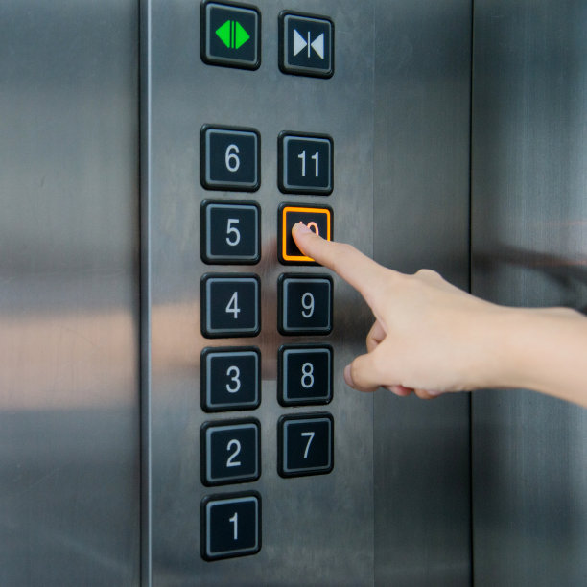
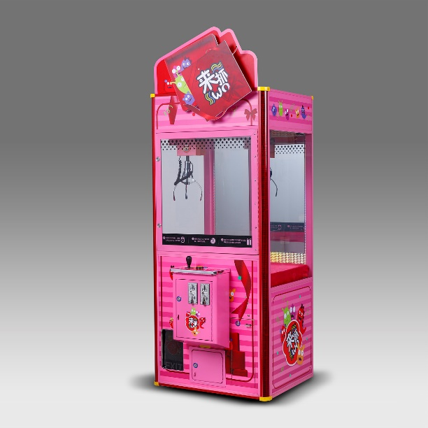
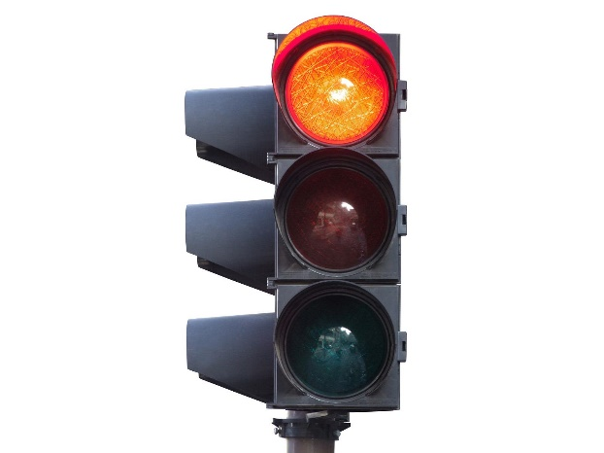
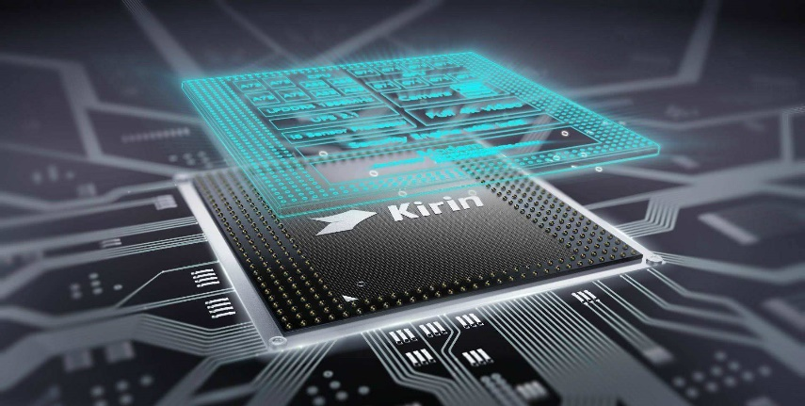
课程须知
本课程不会教授……
计算机编程、算法
怎么写游戏
本课程负责教授：
计算机如何成为计算机
使用电路解决现实问题

Slide 3
学习本课程，你不需要……
课程须知
扎实的数学功底：连九九乘法表都不做要求！
完备的高中电学知识：学了也没用
学习本课程，你只需要：
一定的代码基础：知道if, for, function等语法就行
喜欢搭积木：赛博乐高！

Slide 4


从模拟电路到数字电路
——妥协的艺术

Slide 5
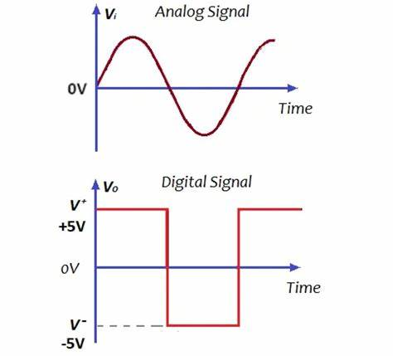
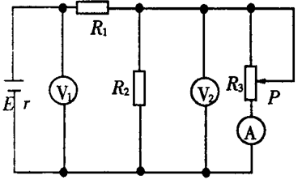
模拟信号
模拟电路 vs. 数字电路
在取值范围内可连续变化的电信号
数字信号
在取值范围内只能取有限离散值的电信号
模拟电路
Q：中学物理的电路属于什么电路？
处理模拟信号的电路
数字电路
处理数字信号的电路

Slide 6
缺点
数字电路的优缺点——在退让中进步
在忽略传输损耗的前提下，理论上可传递的信息量大大受限
优点
极大地提高了信息传输的确定性。考虑实际传输损耗时，其实可传达更多的信息
抗噪声能力强，方便进行模块化设计，无需考虑各种电路元件之间的相互影响

Slide 7
二进制的发明与应用
——哲学问题数学化

Slide 8
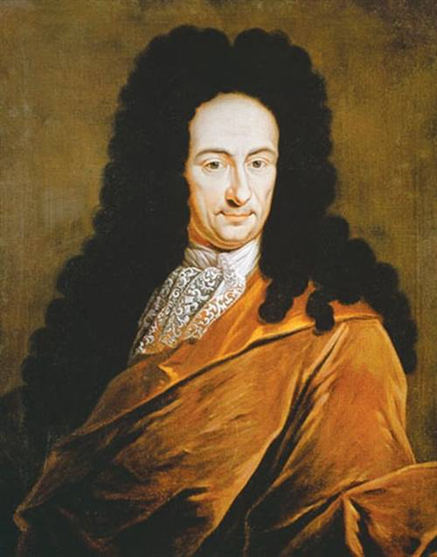
发明者
二进制
“我宣布的新的二进制算术……是完全通用的，因为我还表明，所有的数字都只能从 0 和 1 得出，就像算术的所有其他真理都只能从 0 和 1 得出一样”。
戈特弗里德·威廉·莱布尼茨（Gottfried Wilhelm Leibniz，1646－1716）
背景
主要为解决哲学问题，采用数学方式建构哲学大厦（理性主义）

Slide 9
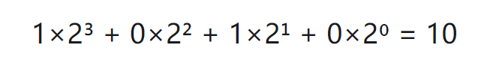
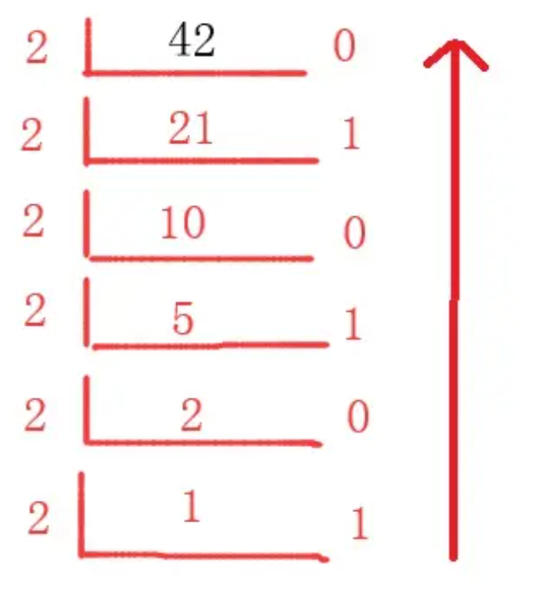
十进制→二进制：除2取余，逆序排列
二进制
二进制→十进制：逐位乘2的幂次后相加
e.g. 1010:
e.g. 42→ 101010

Slide 10
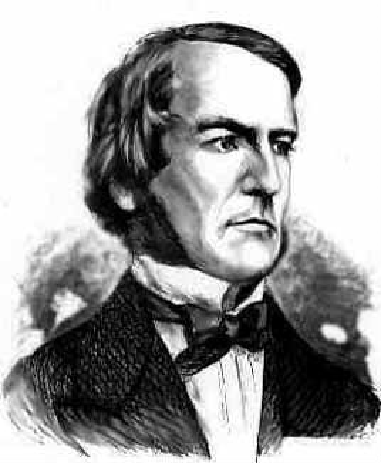
进一步发展：布尔代数（符号逻辑）
二进制
《逻辑的数学分析》 《思维规律的研究》
定义了二进制中的“四则运算”：与、或、非
背景
乔治·布尔（George Boole，1815.11.2～1864.12.8）
为完善逻辑学，引入数学方法分析逻辑推算

Slide 11
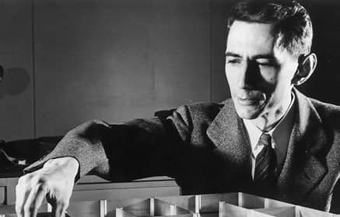
当二进制遇上数字电路
现实问题
数学建模
函数
二进制化
二进制函数
映射
数字电路
克劳德·艾尔伍德·香农（Claude Elwood Shannon，1916-2001）
布尔代数
高效计算

Slide 12
逻辑代数（布尔代数）基础
——二进制的“四则运算”

Slide 13


逻辑变量
逻辑函数（布尔代数）
$$Y=f\left(A\right)$$
本质
用于描述逻辑命题的数学表达式
例：
如果下午天气好，我们就去踢球。
有我没他，有他没我！
卧龙、凤雏，得一可安天下。
成大事者，天时、地利、人和，缺一不可。
逻辑变量的取值：
二值逻辑：只能是真或假，是或非，对或错，0或1
不可比较：1和0仅代表真与假，不代表数值大小
输入变量（自变量）：逻辑条件
输出变量（因变量）：逻辑结论

Slide 14
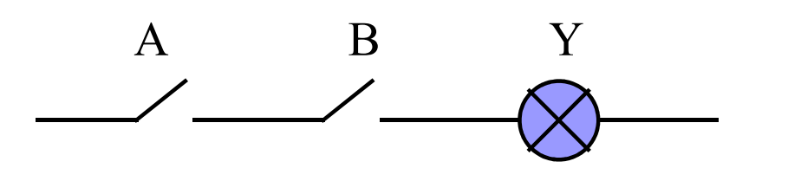
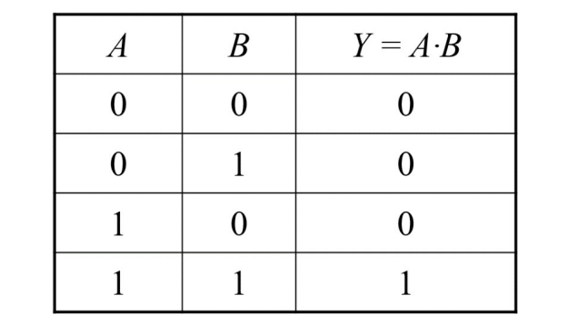
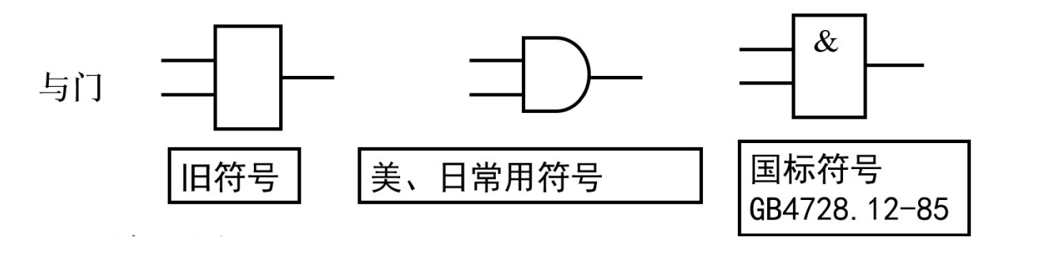
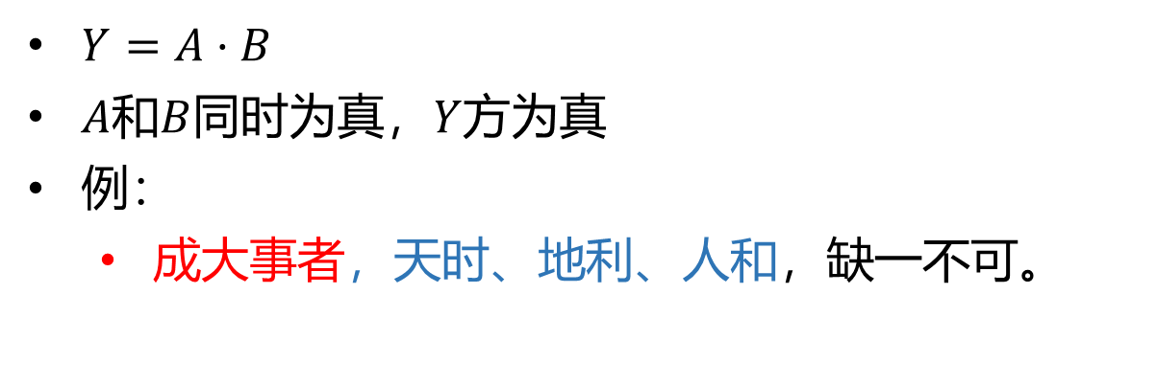
基本逻辑运算
与
$Y=A·B$
$A$和$B$同时为真，$Y$方为真
例：
成大事者，天时、地利、人和，缺一不可。

Slide 15
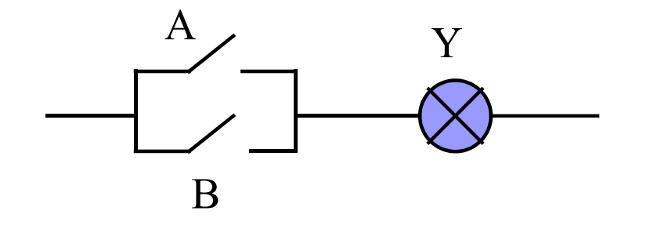
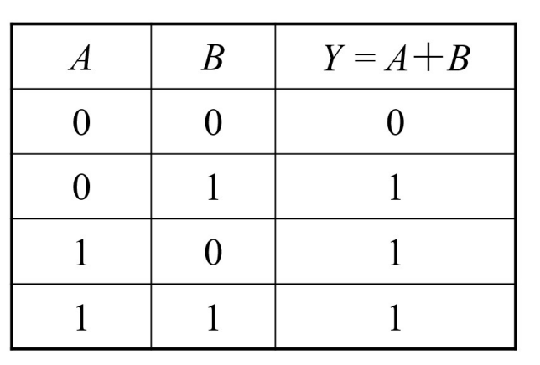
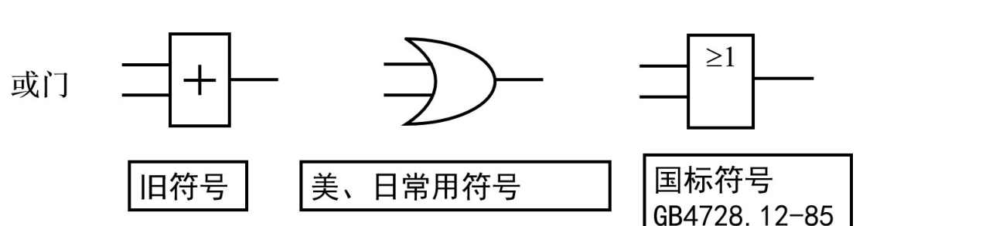
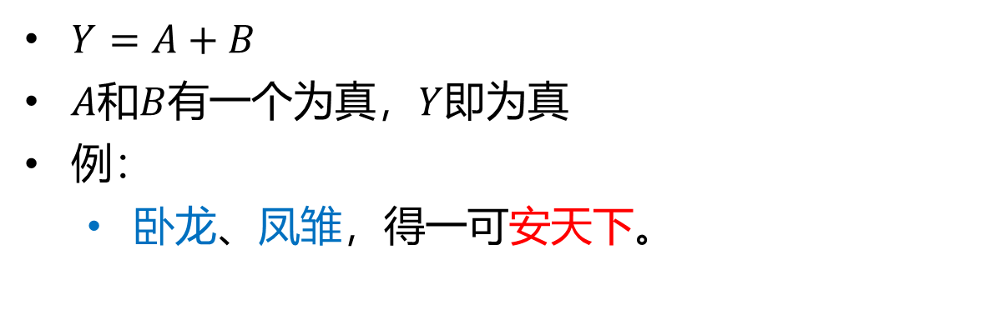
基本逻辑运算
或
$Y=A+B$
$A$和$B$有一个为真，$Y$即为真
例：
卧龙、凤雏，得一可安天下。

Slide 16
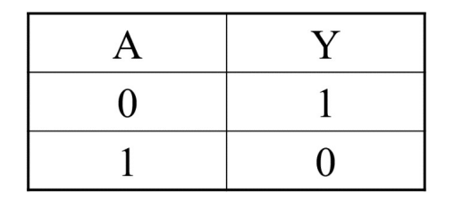
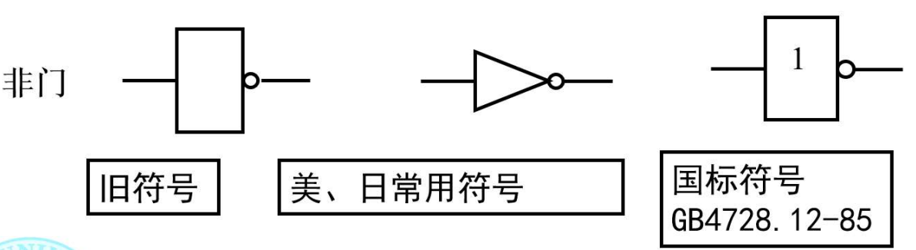
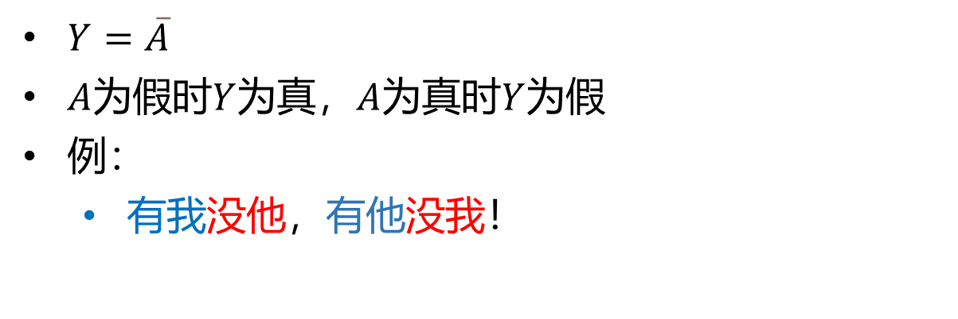
基本逻辑运算
非
$Y=\overline{A}$
$A$为假时$Y$为真，$A$为真时$Y$为假
例：
有我没他，有他没我！

Slide 17
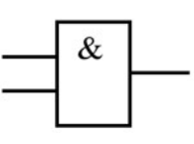
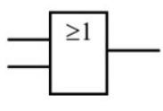
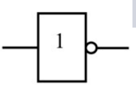
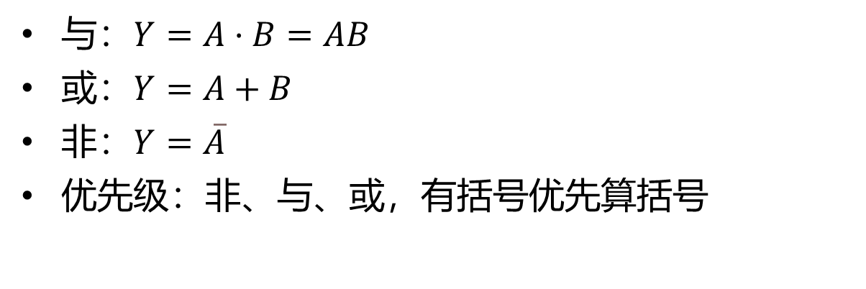
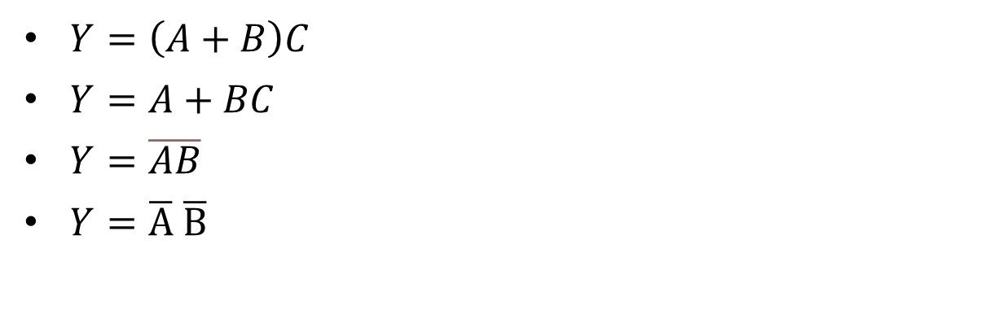
基本逻辑运算
与或非的组合
与：$Y=A·B=AB$
或：$Y=A+B$
非：$Y=\overline{A}$
优先级：非、与、或，有括号优先算括号
练习：画出以下逻辑函数对应的逻辑电路
$Y=\left(A+B\right)C$
$Y=A+BC$
$Y=\overline{AB}$
$Y=\overline{A} \overline{B}$

Slide 18
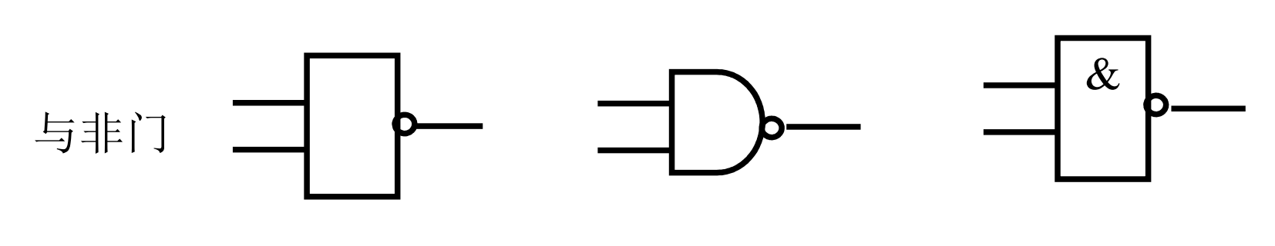
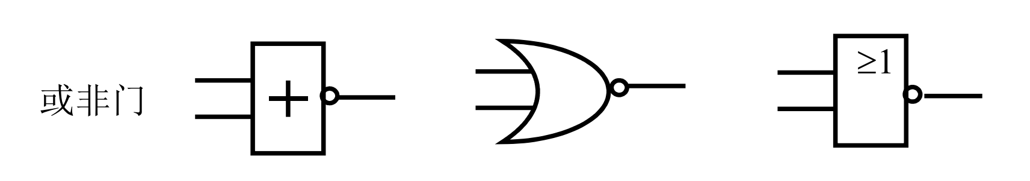
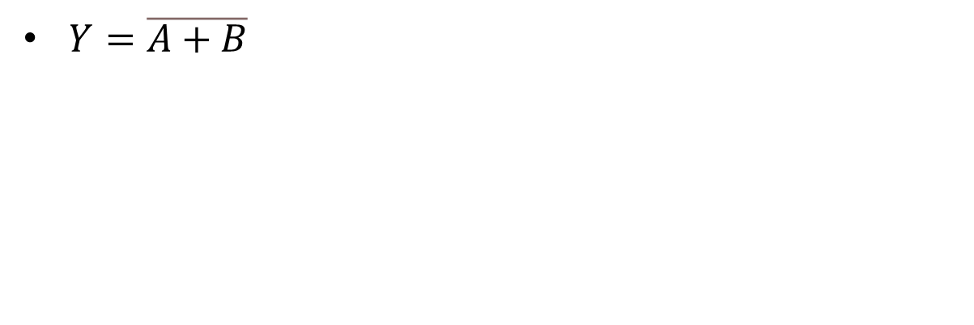
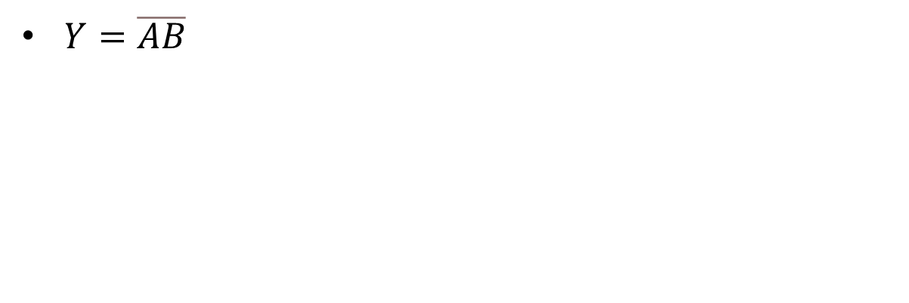
复合逻辑运算
与非
$Y=\overline{AB}$
或非
$Y=\overline{A+B}$

Slide 19
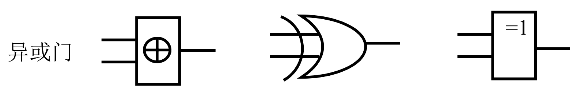
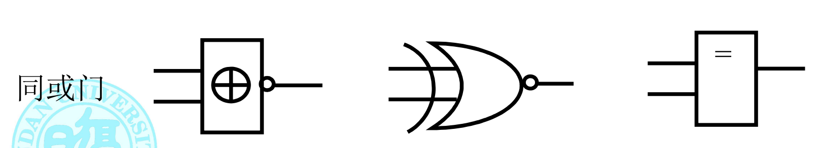
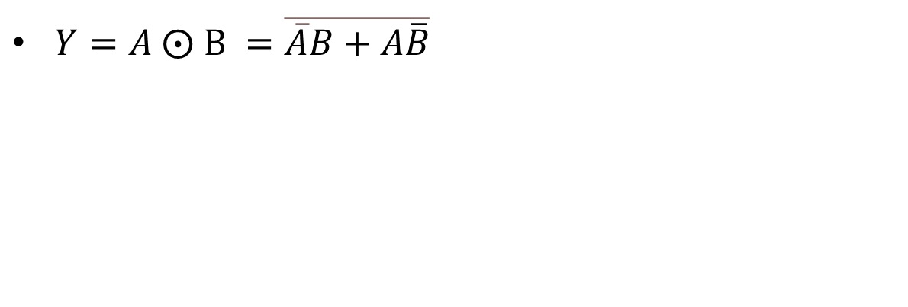
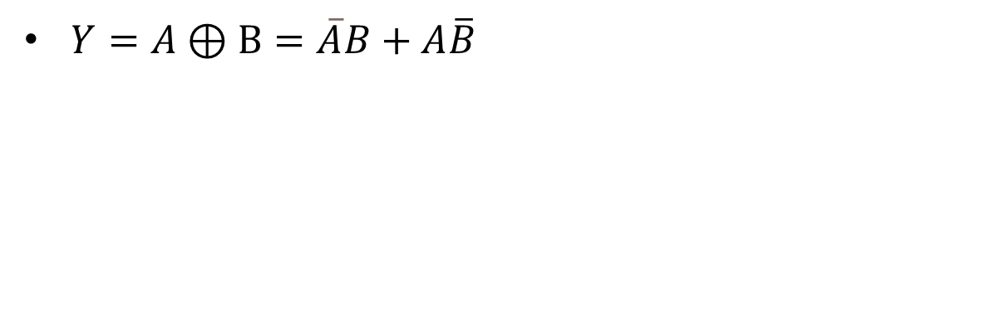
复合逻辑运算
异或
$Y=A⊕B=\overline{A}B+A\overline{B}$
同或
$Y=A ⨀ B =\overline{\overline{A}B+A\overline{B}}$

Slide 20
复合逻辑运算
总结
与非：先与后非
或非：先或后非
异或：AB相反才为真
同或：AB相同才为真

Slide 21
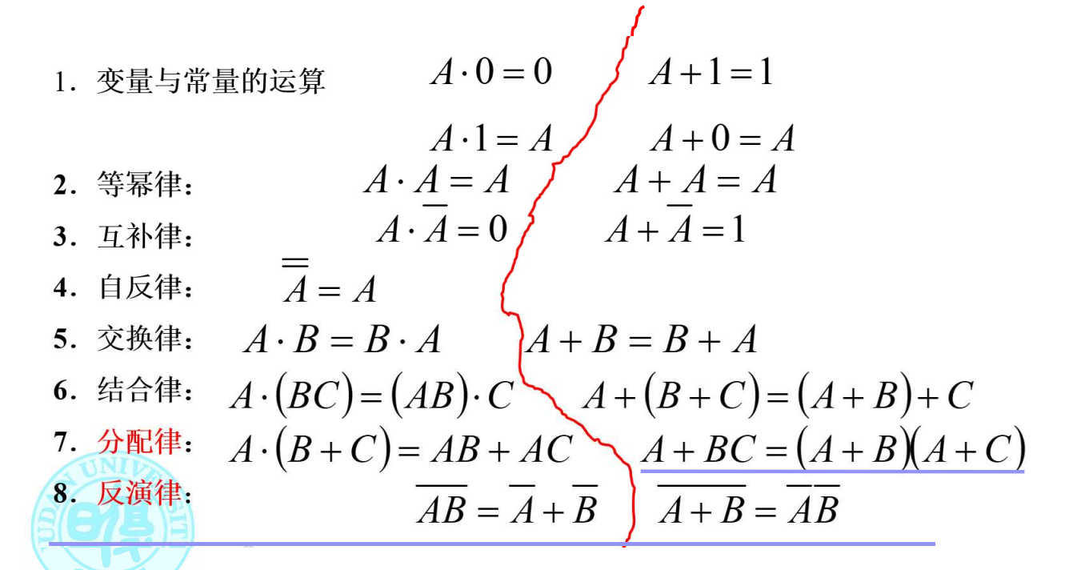
逻辑代数基本定理（运算律）
证明方法
公式法
枚举法（真值表）
记忆方法
集合！

Slide 22
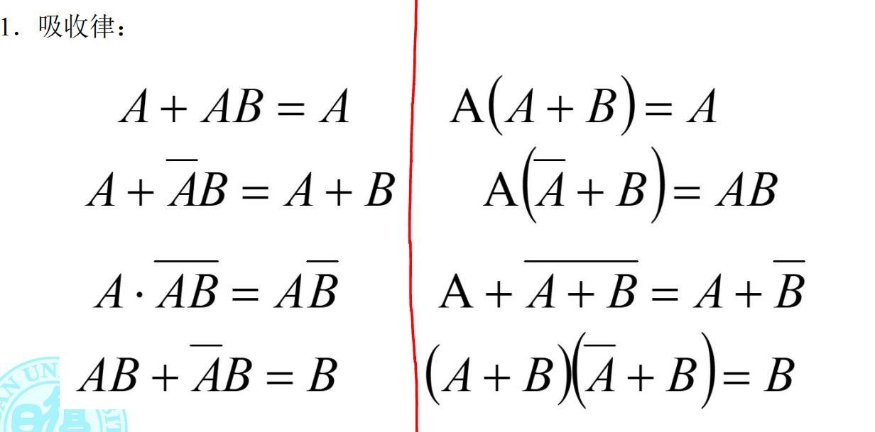
逻辑代数基本定理（运算律）

Slide 23
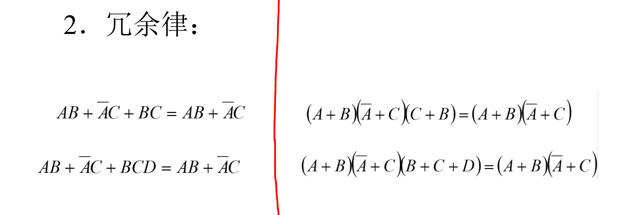
逻辑代数基本定理（运算律）

Slide 24
逻辑代数（布尔代数）进阶
——二进制的“四则运算”

Slide 25
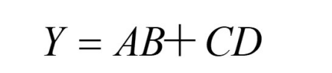
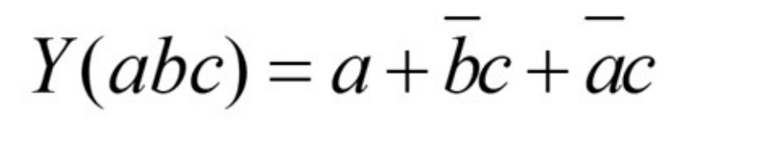
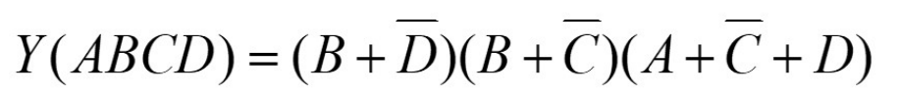
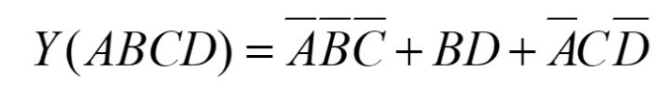
逻辑代数化简目标
积之和形式 与 和之积形式
积之和形式：最简单的“先与后或”表达式
和之积形式：最简单的“先或后与”表达式

Slide 26
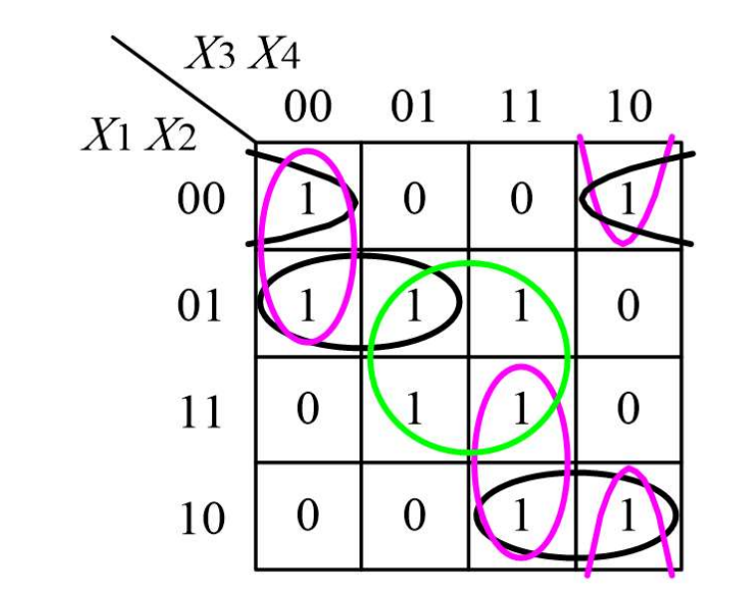
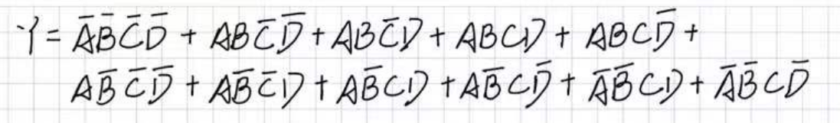
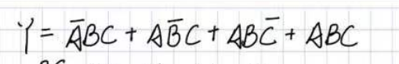
逻辑代数化简秒杀——卡诺图
卡诺图
步骤：先将表达式化为积之和形式
写出函数真值表，将其列为右图形式
用尽量大、尽量少的矩形将图中的1全部圈起来，要求对1全覆盖，每个矩形覆盖数为2的幂次(1,2,4,8,16…)，矩形可以重叠。
将每个矩形中不变的变量列出来进行“与”运算
对上一步骤的每一个“与”后的结果进行“或”运算，即为化简结果
用卡诺图化简下列布尔表达式

Slide 27
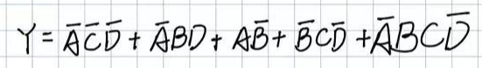
逻辑代数化简秒杀——卡诺图
作业
使用卡诺图化简：

Slide 28
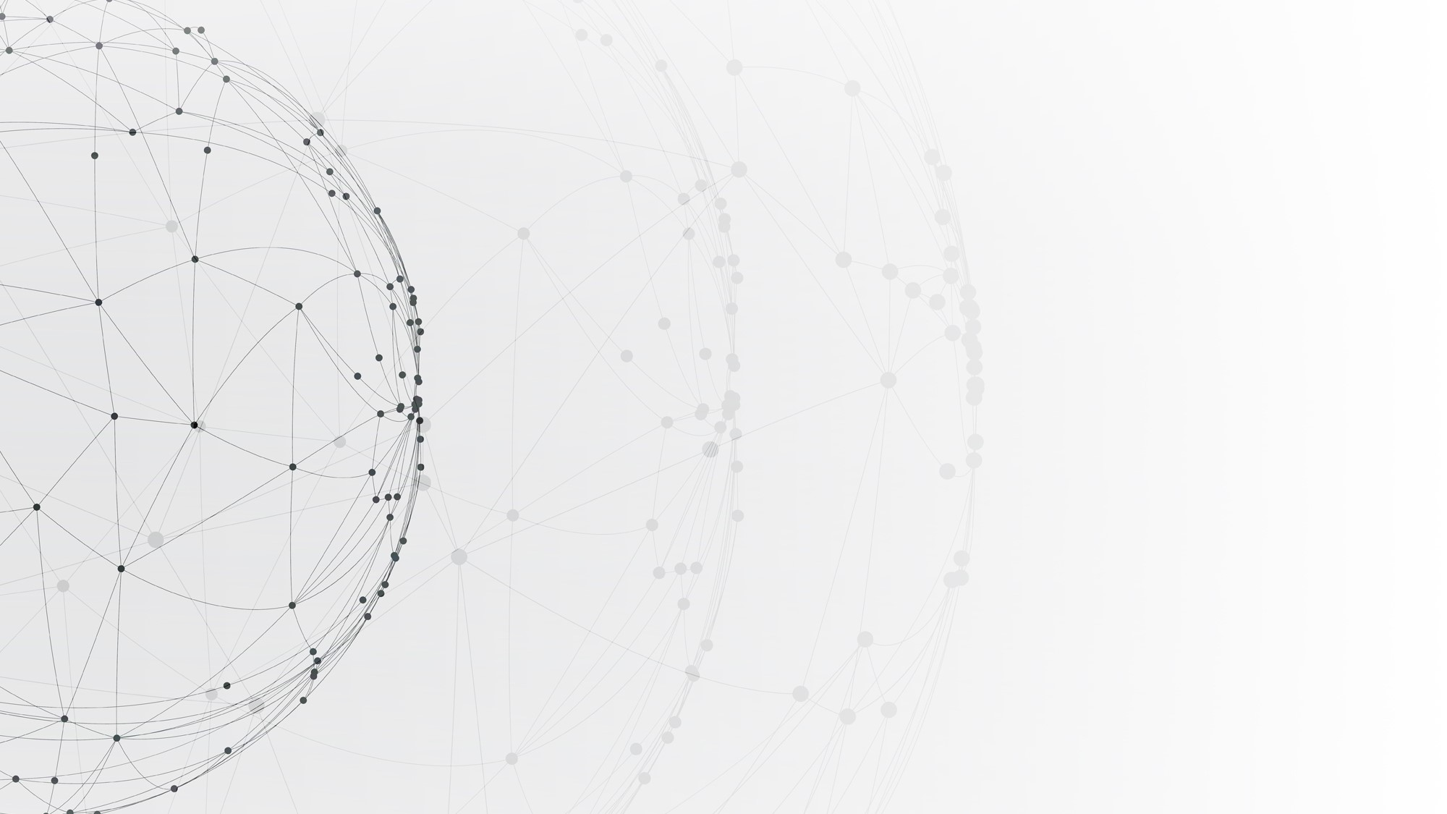
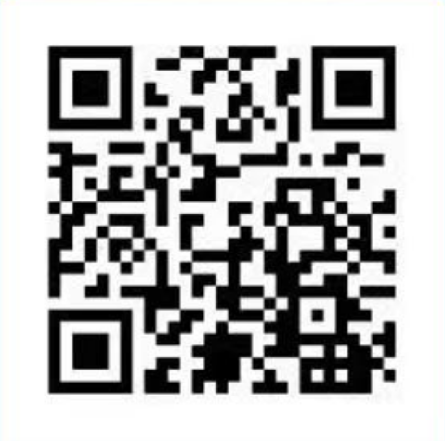
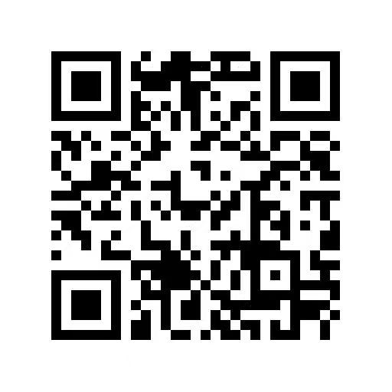
THANK YOU

